Slide 1
The more you know #4
FRAME DESIGN AND RULES
…Pour les nuls

Slide 2
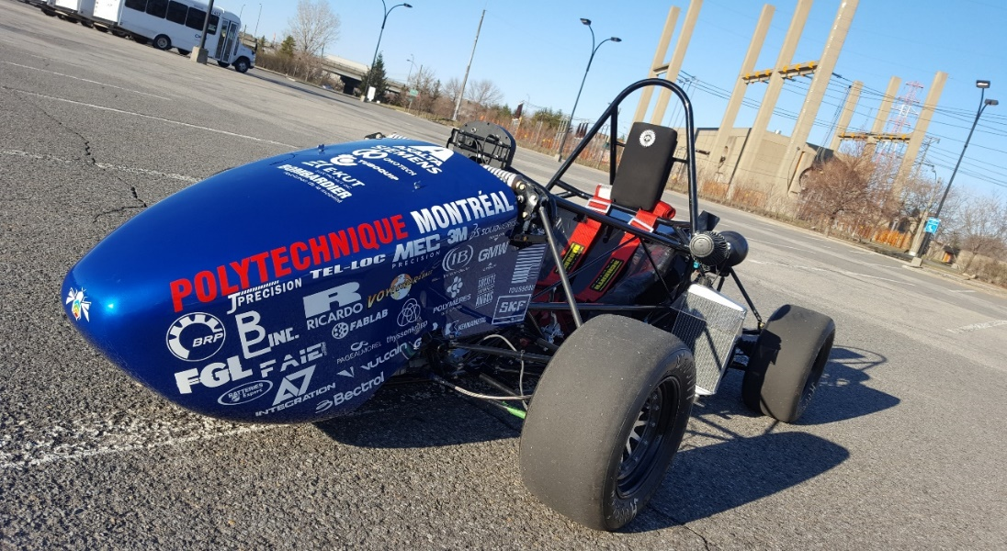
Plan
Type de châssis
Section châssis
Utilités
Règlements
Fabrication
Habiletés utiles
Design
Formule Polytechnique Montréal 2017

Slide 3
Les règlements

Slide 4
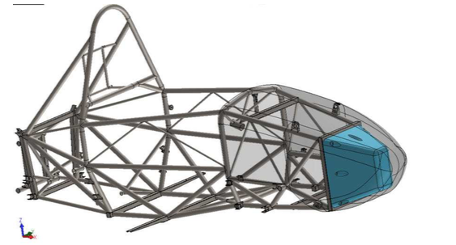
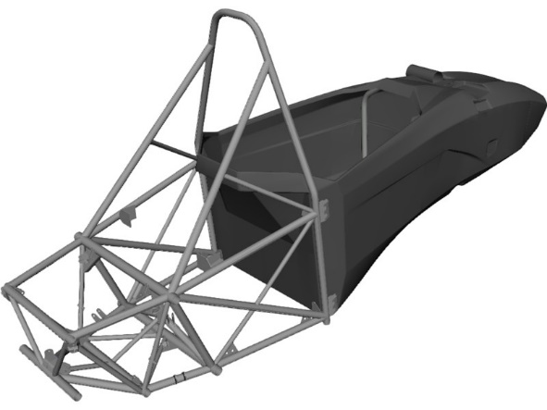
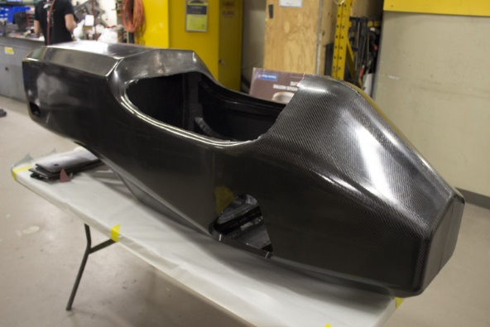
1. Type de châssis
Châssis tubulaire
Châssis hybride
Monocoque

Slide 5
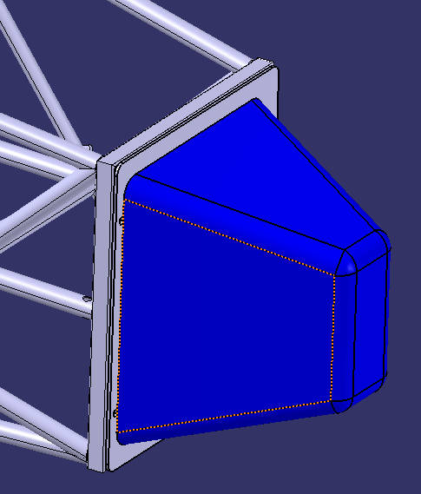
2. Section châssis
Frame
Bodywork
Impact attenuator
Anti-intrusion plate
Head restraint
Jacking point
Règlements !!!
(tubes, templates, épaisseur, etc.)

Slide 6
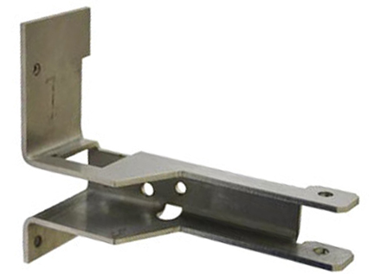
3. Utilités du châssis
Accueillir le pilote
Lien entre la suspension avant et arrière
Support pour tous les autres systèmes
Frame ?

Slide 7
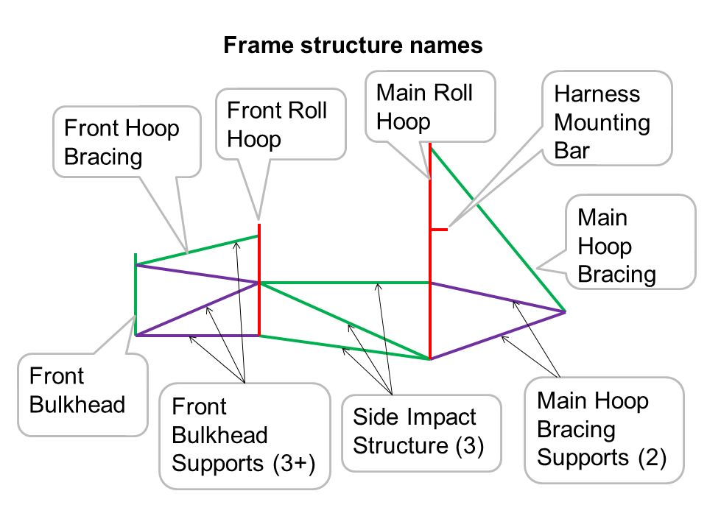
Règlements
7 Groupes de tubes obligatoires

Slide 8
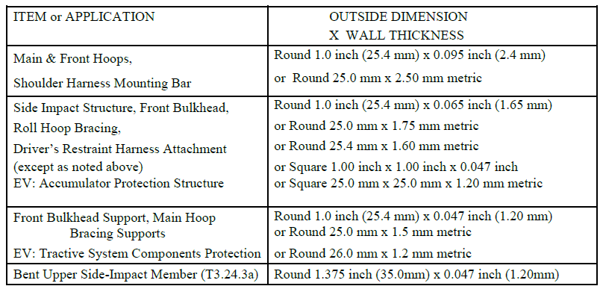
Règlements

Slide 9
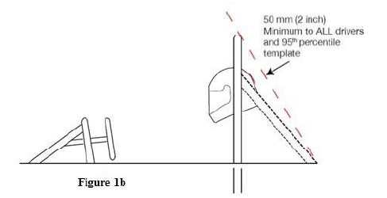
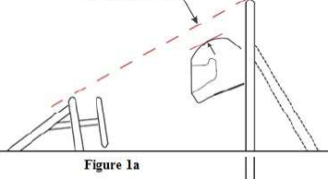
Règlements

Slide 10
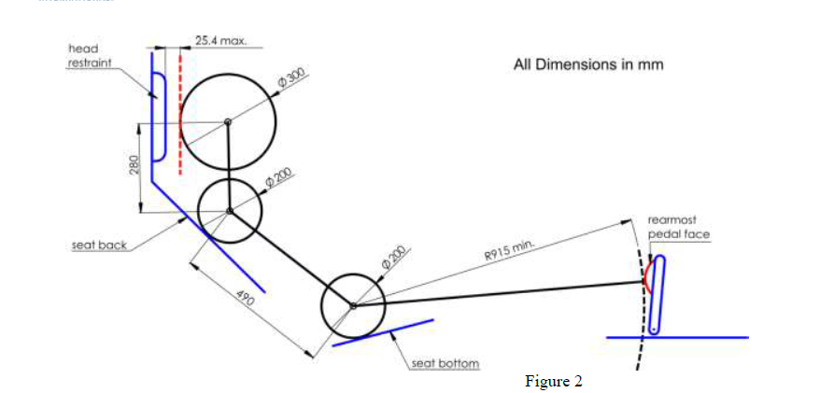
Règlements
Voici Percy… (95e percentile)

Slide 11
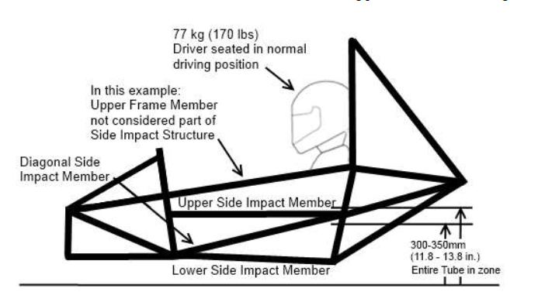
Règlements
Side impact tubes

Slide 12
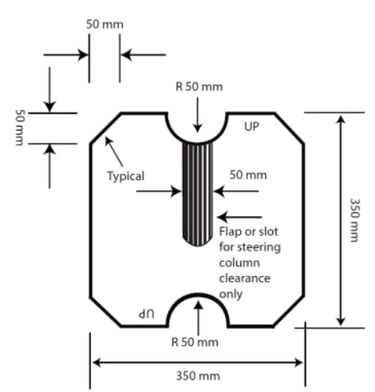
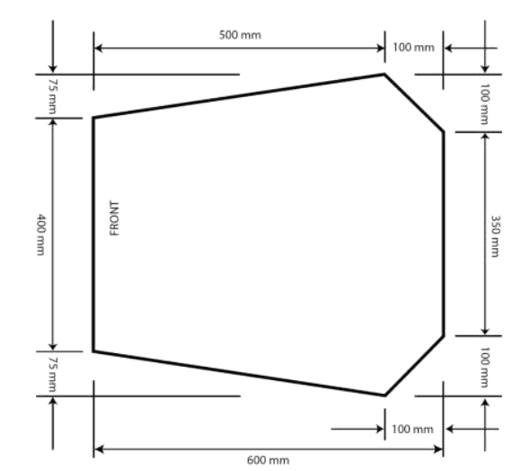
Règlements
Templates

Slide 13
Historique

Slide 14
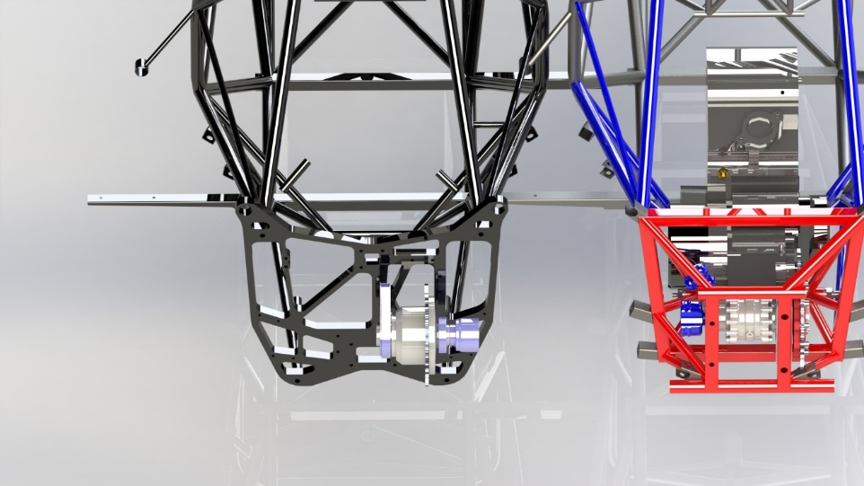
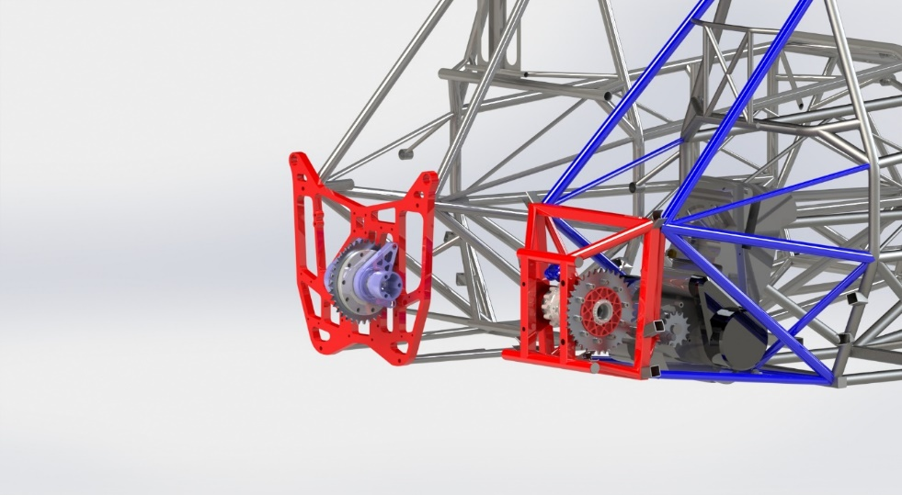
2016 vs 2017
BUT:
Réduire la masse
Augmenter la rigidité
Réduire le nombre de composantes (combinaison de fonctions)

Slide 15
Fabrication

Slide 16
Les étapes de fabrication
Commande de tubes
Assemblage du chassis en 3 parties
Le mariage !
Soudure des brackets et points de suspension
Le châssis est juste prêt lorsqu’il sort de la peinture
Il reste ensuite le nez, le head reat, le body work, vérifier le respect des règlements, effectuer des analyses de rigidité, etc.

Slide 17
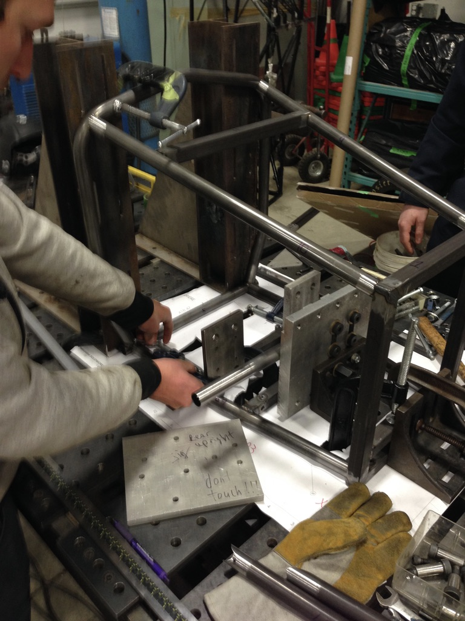
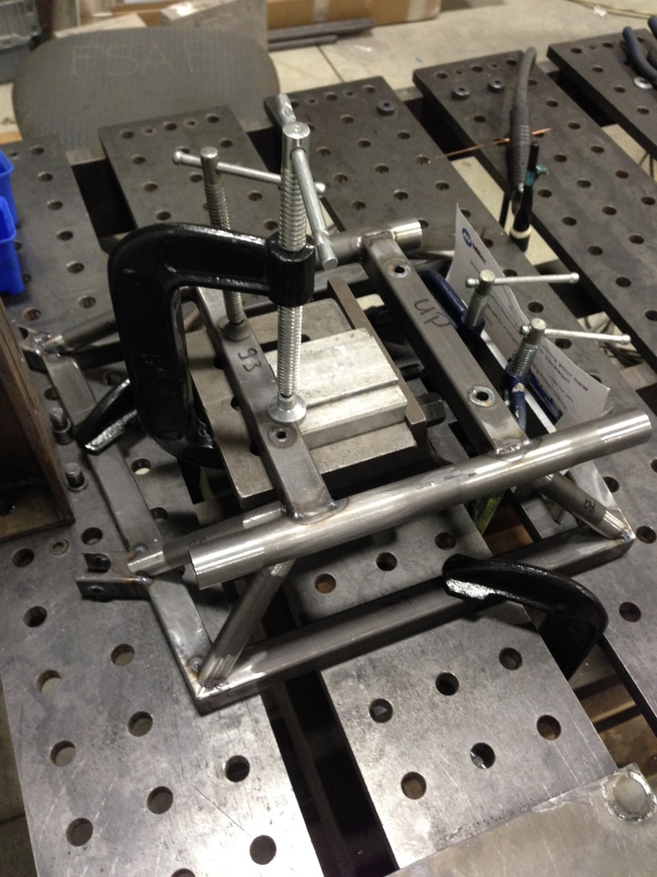
Assemblage et jigage du chassis

Slide 18
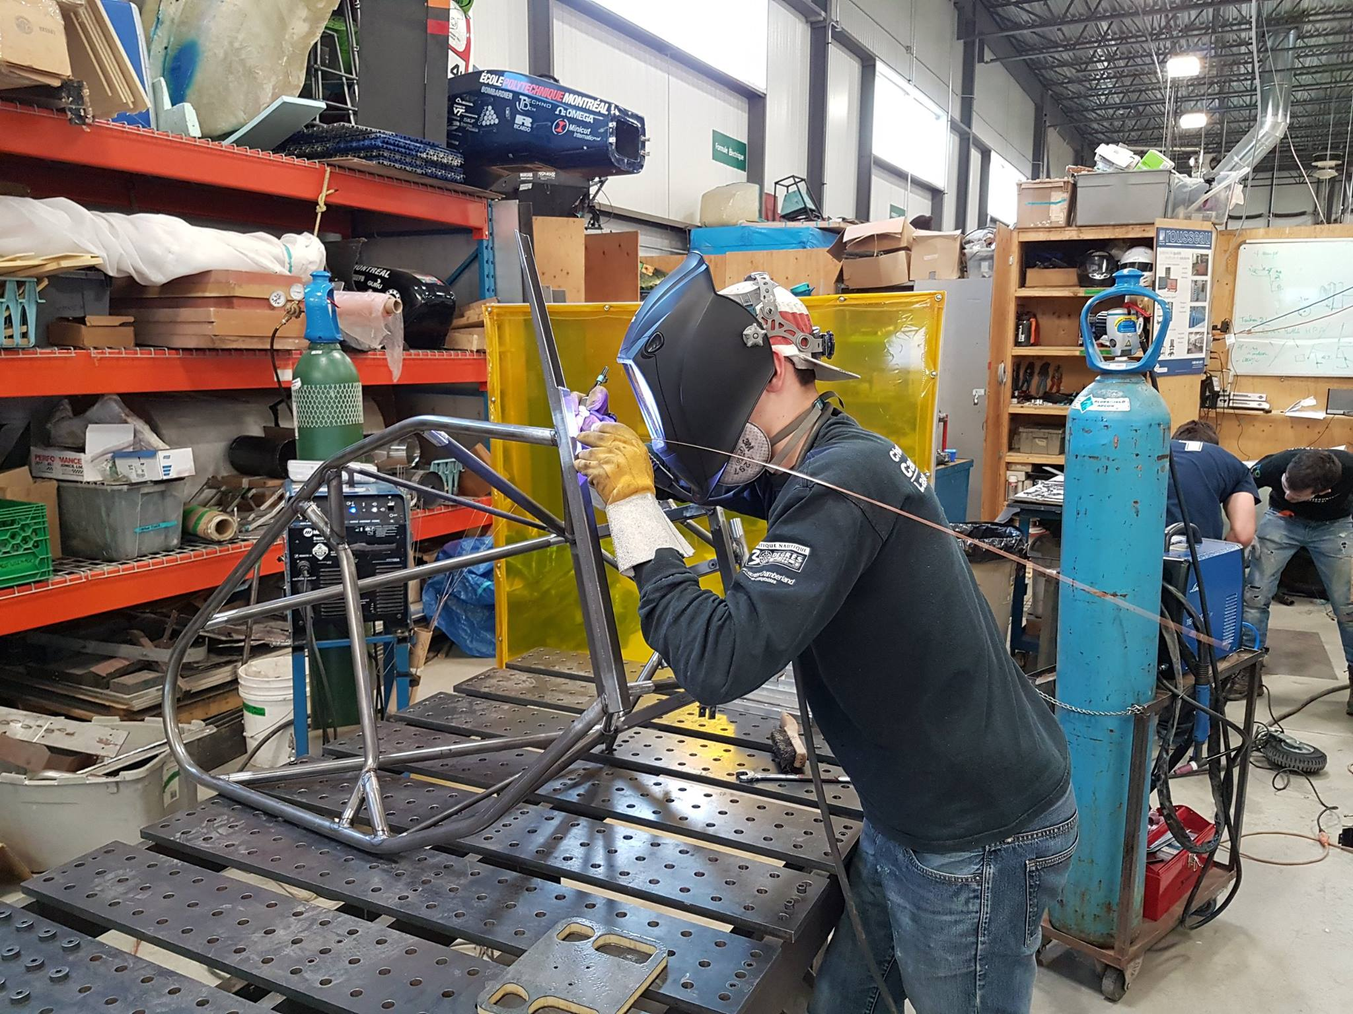
Soudure des sections

Slide 19
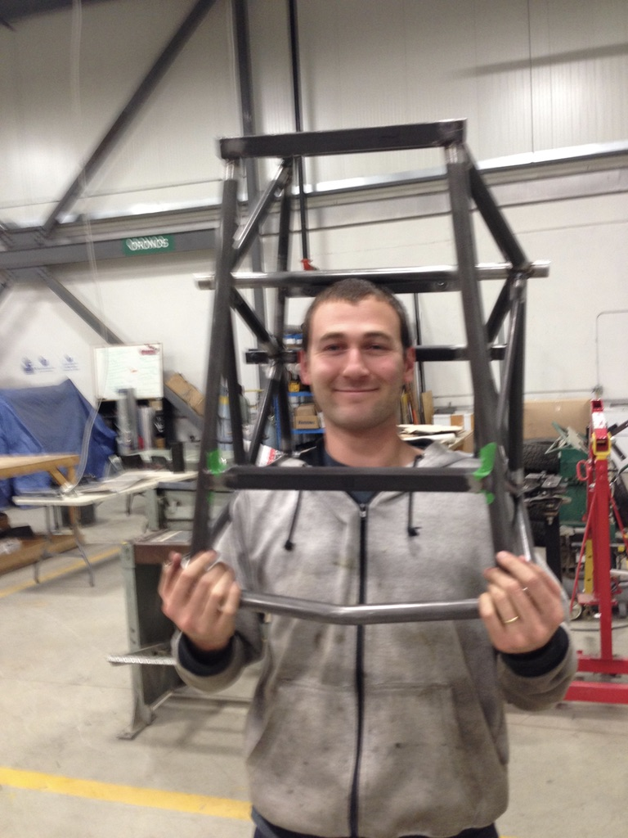
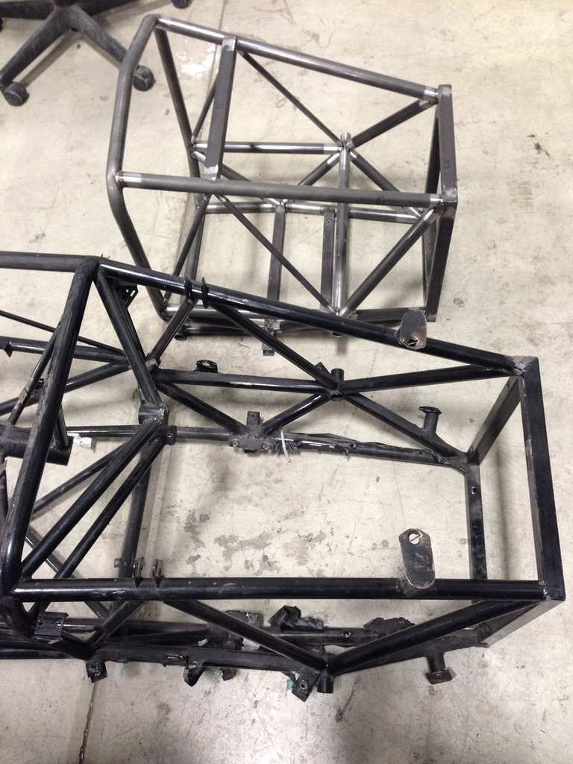
Une tête de pipe

Slide 20
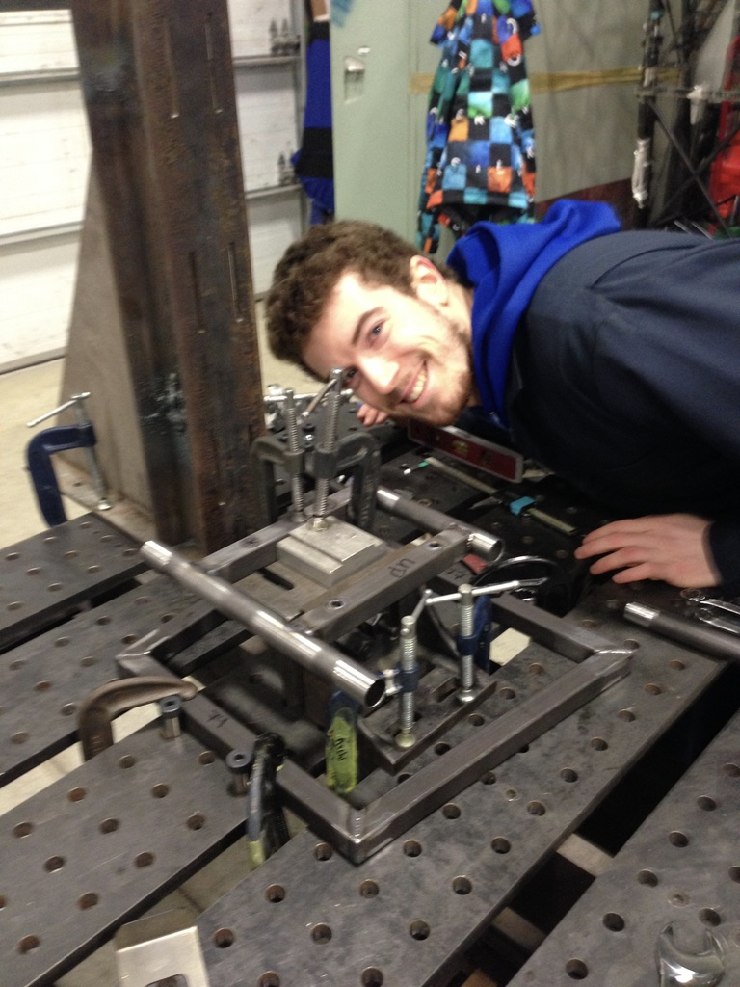
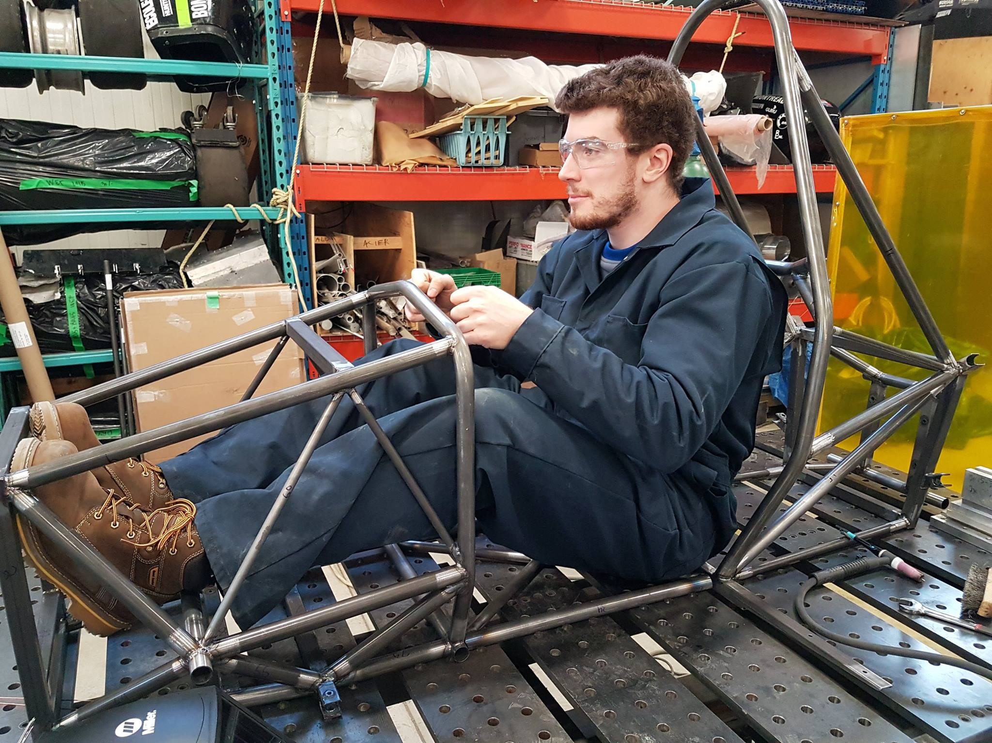
Une deuxième tête de pipe

Slide 21
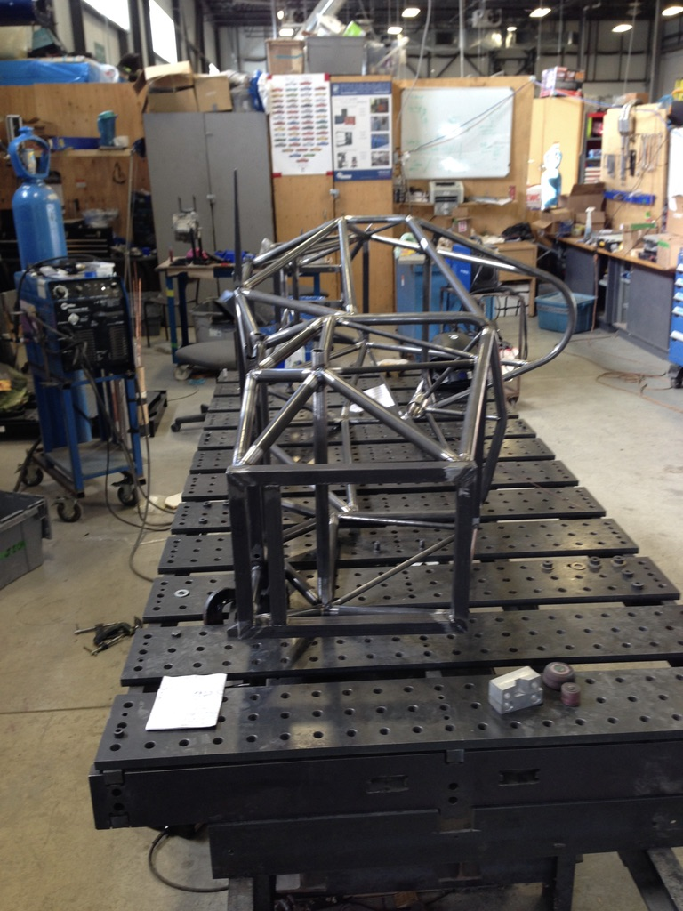
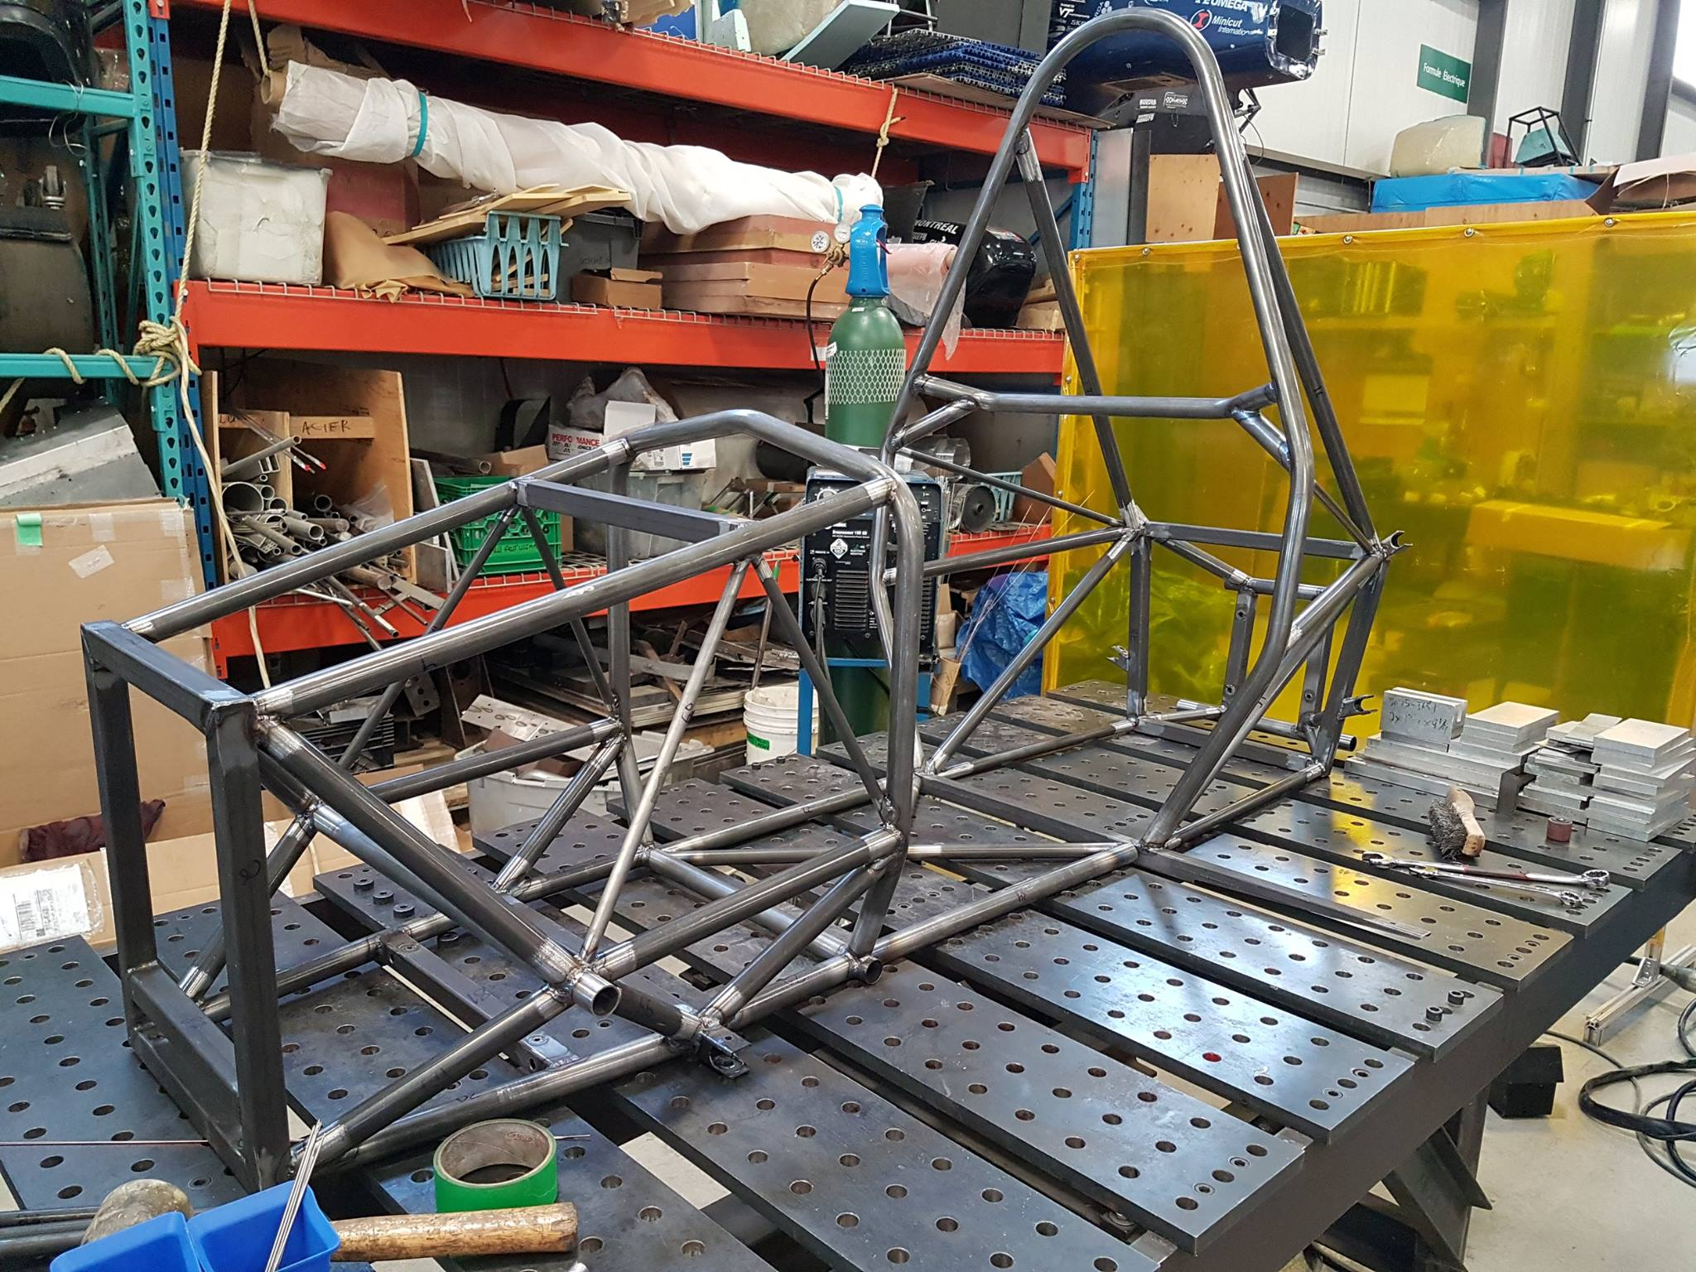
Le marriage

Slide 22
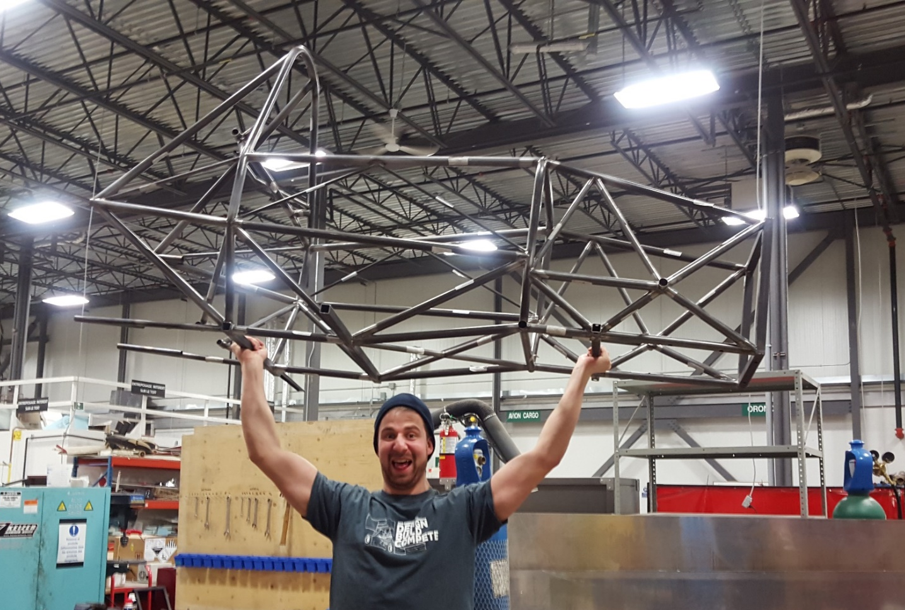
Célébration de fin de soudure… Sike!!!

Slide 23
Design

Slide 24
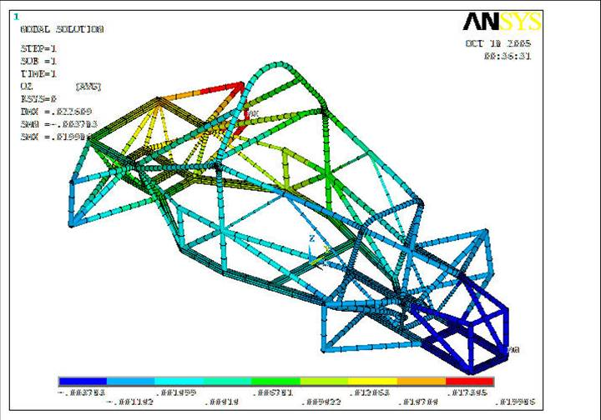
7. Design (tubulaire)

Slide 25
Méthodologie
Constante de rigidité en torsion (CRT)
Analyse par éléments finis
Analyse des composantes

Slide 26
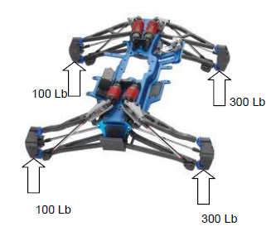
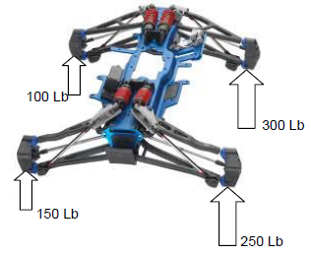
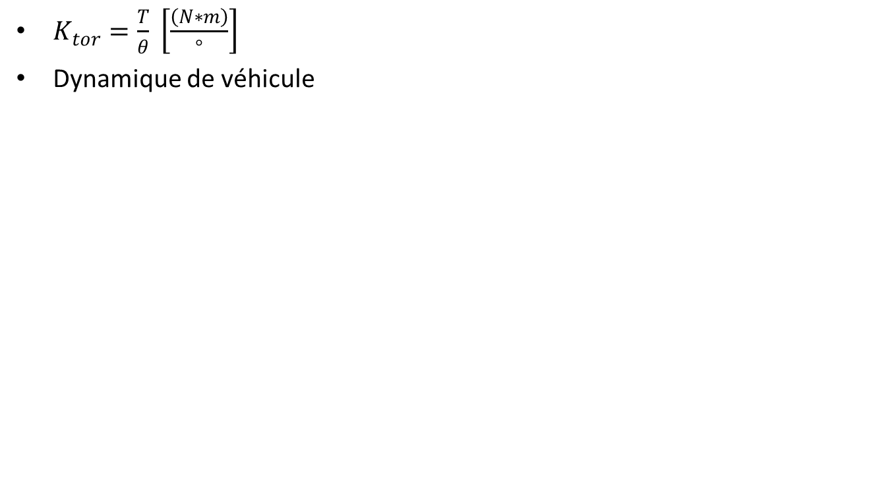
Constante de rigidité en torsion
$K_{tor}=\frac{T}{θ} \left[\frac{\left(N∗m\right)}{°}\right]$
Dynamique de véhicule
Figure 3. Hypothèse rigide
Figure 4. Hypothèse flexible
Notes:
Adhérence des pneus au sol

Slide 27
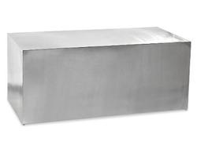
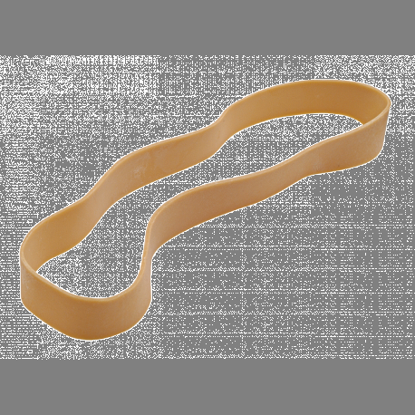
Constante de rigidité en torsion (2)
Dynamique de véhicule : Infiniment rigide →
Masse : Infiniment flexible →
Trouver la constante idéale
Figure 5. Bloc d’acier
Figure 6. Élastique
Notes:
Trop rigide, trop lourd

Slide 28
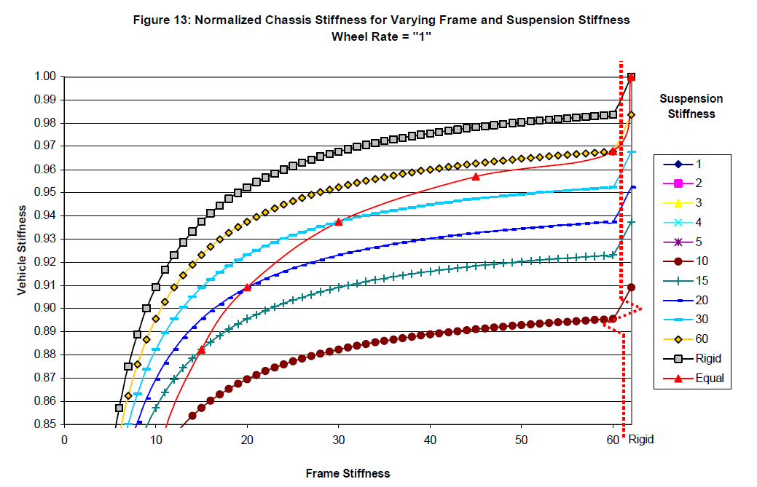
Constante de rigidité en torsion (3)
Compromis entre masse et rigidité
Manque Expérience
U. de Cornell
Figure 7. Corrélation de rigidité
Notes:
Uni. Cornell

Slide 29
Objectif
Connues
Recherché
Notes:
2 entrées
Donne la rigidité globale
Normalisé

Slide 30
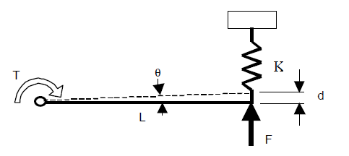
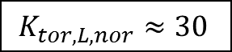
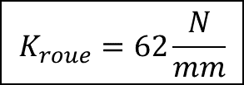
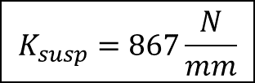
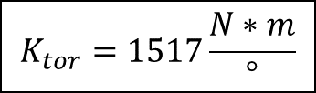
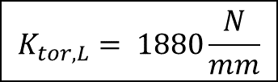
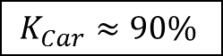
Constante de rigidité en torsion (4)
Calculs Données :
Objectif :
Graphique :
Dimension (linéaire) :
Conversion (torsion) :
$$K_{susp}=867\frac{N}{mm}$$
$$K_{roue}=62\frac{N}{mm}$$
$$K_{Car}≈90\%$$
$$K_{tor,L,nor}≈30$$
$$K_{tor,L}= 1880\frac{N}{mm}$$
Figure 8. Schéma de conversion
$$K_{tor}=1517\frac{N∗m}{°}$$

Slide 31
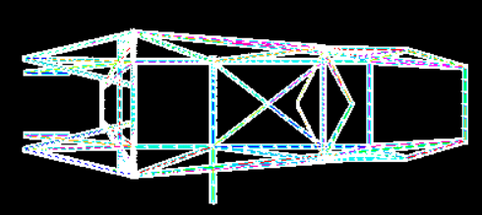
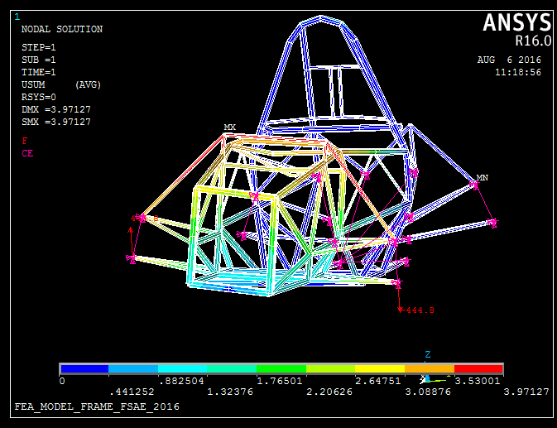
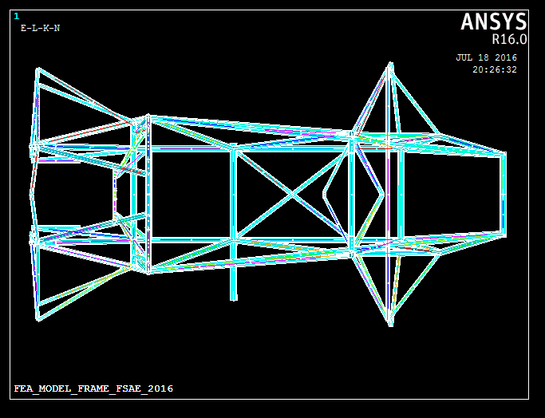
Analyse par éléments finis
Ancien PI3
2016
2017
Figure 10. Modèle amélioré
Figure 9. Comparaison de modèles
Notes:
Ancien PI3
Ajout de suspension

Slide 32
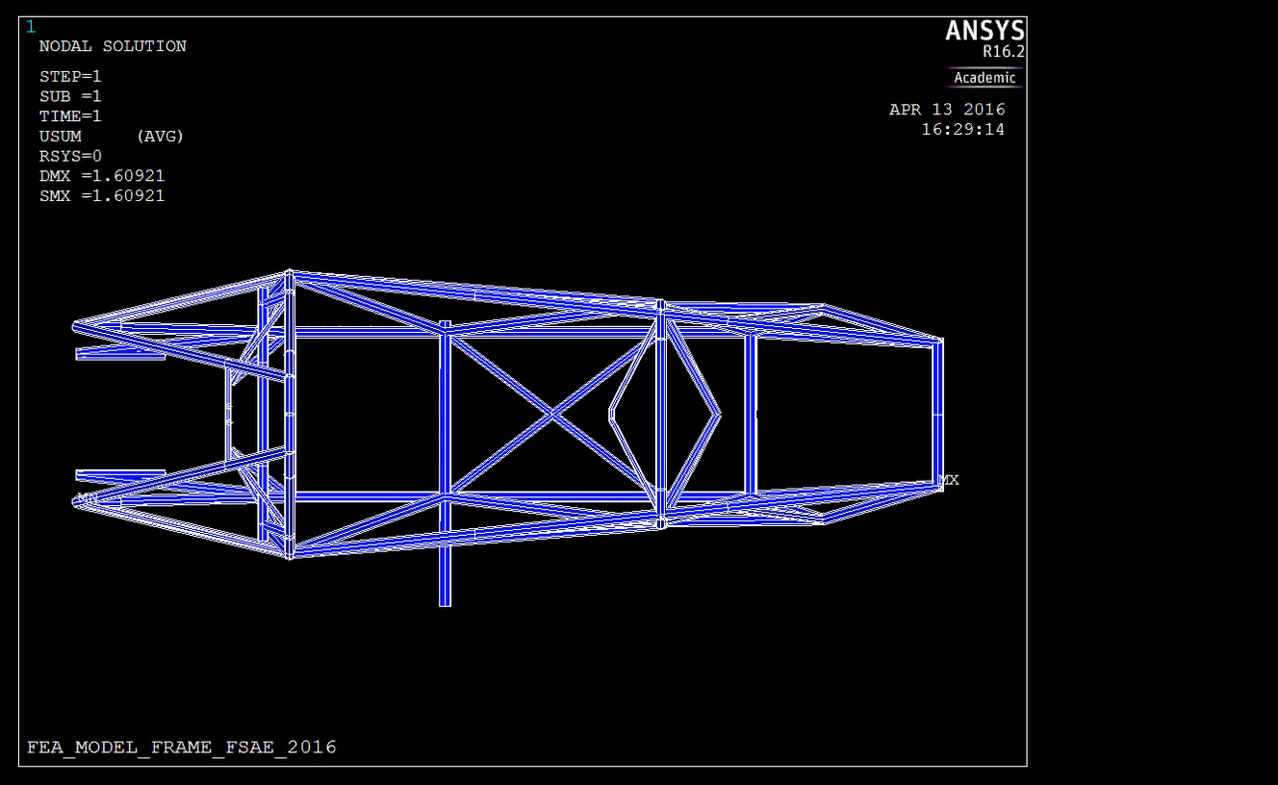
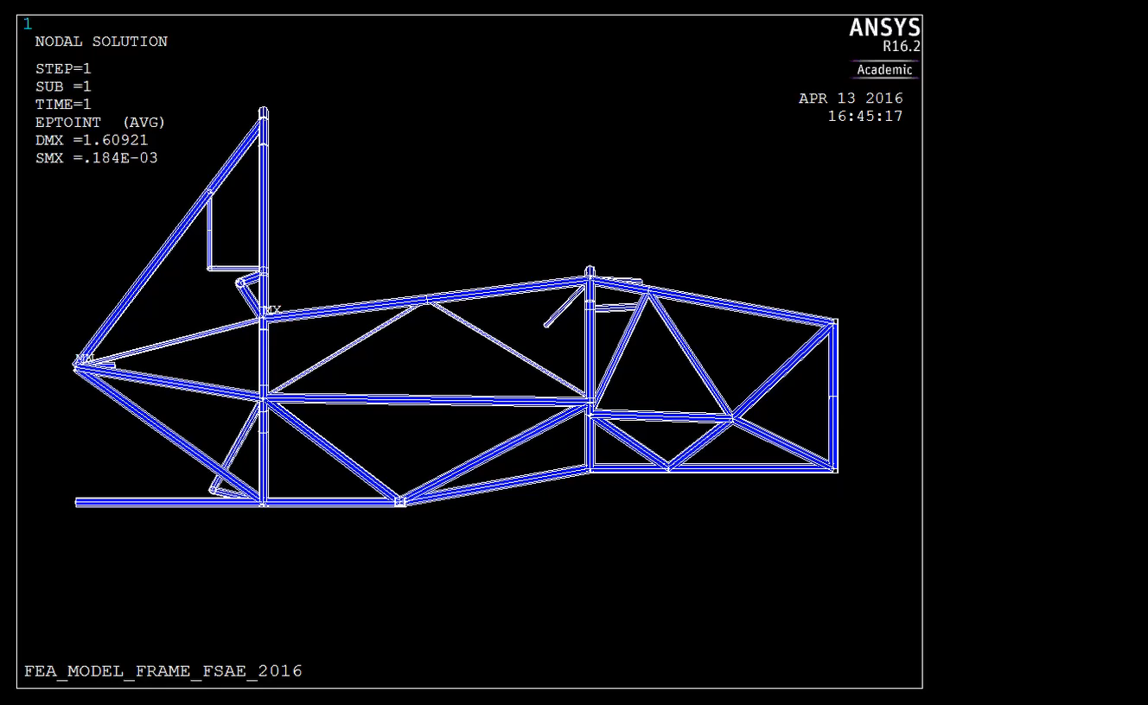
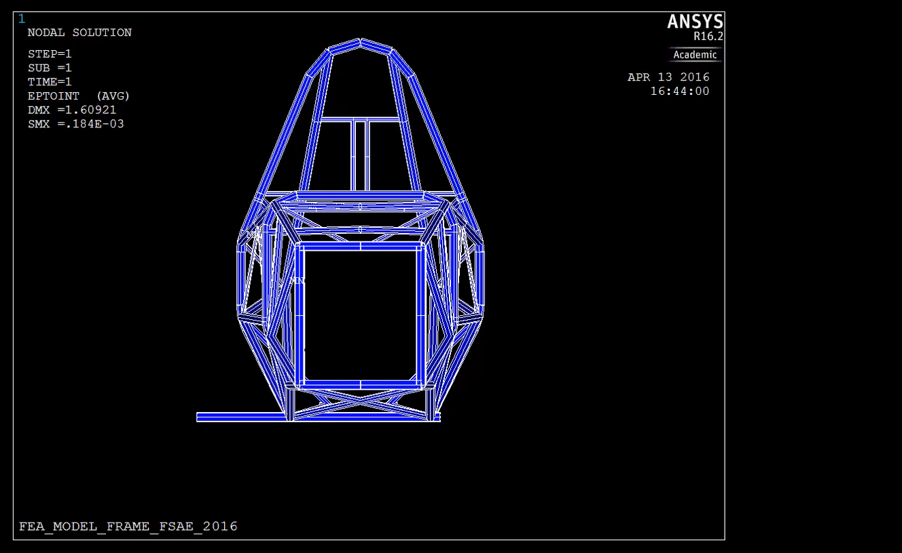
Analyse par éléments finis
Notes:
Ancien PI3
Ajout de suspension

Slide 33
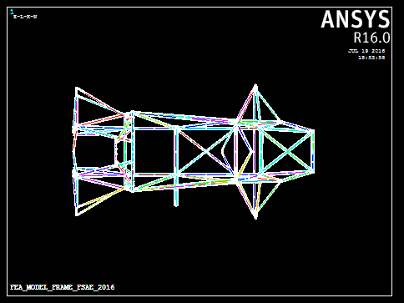
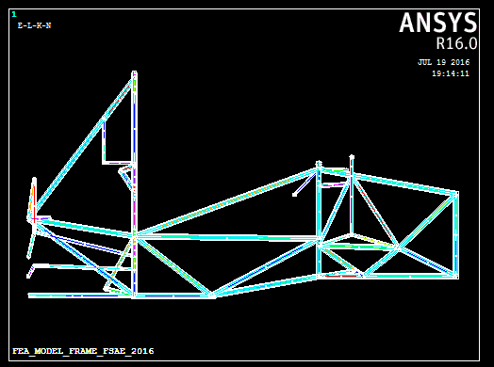
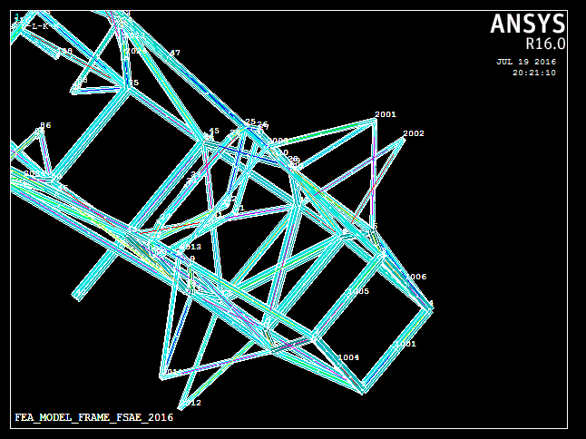
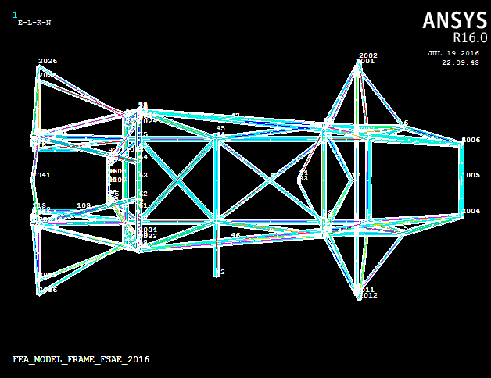




Analyse par éléments finis (2)
Géométrie | K_{moy} (N*m)/deg | Variation
Initial | 2016 | 33%
1 | 2055 | 2%
2 | 1779 | -12%
3 | 2055 | 2%
4 | 2048 | 2%
5 | 1803 | -11%
6 | 1122 | -44%
7 | 2049 | 2%
8 | 2289 | 14%
9 | 2438 | 21%
Test | 4009 | 99%
Ini.
1
2
3
4
5
6
7
9
Figure 11. Configurations
Notes:
Trop rigide, 33 %
Trop lourd
Plusieurs config.
Contraint par les règlements
Config. 2

Slide 34


Analyse des composantes
Réduction de la masse
Décisions d’équipe
Notes:
Masse
Équipe

Slide 35

Analyse des composantes (2) - Atténuateur d’impact
Figure 14. Comparaison devant
Réduction de masse : 1036 g
Notes:
Nid d’abeille en alu
Dimensions moindre
Règle changé
Boulons

Slide 36
Résultats – Masse
Châssis 2016 | Masse (g) | Châssis 2017 | Masse (g) | Diminution
Attenuateur d'impact | 2585 | Plus léger | 1549 | 1036
Cloison arrière | 3744 | Estimé | 2744 | 1000
Plaque pédalier + boulons | 1141 | Tubes pédalier | 531 | 610
Attache plaque susp | 492 | Rien | 0 | 492
Plaque de susp. avant + boulons | 768 | Tube susp. avant | 323 | 445
Tubes attache cloison | 380 | Rien | 0 | 380
Triangulation tube central | 355 | Rien | 0 | 355
Triangulation susp. avant | 565 | Dimensions plus petites | 213 | 352
support tube central | 261 | Rien | 0 | 261
Support de tube de renversement | 1576 | Plus court | 1381 | 195
Tubes sup. central | 919 | Modifications | 756 | 163
Cloison avant | 1290 | Dimensions plus petites | 1155 | 135
Tube en X (plancher) | 230 | Désormais en 0,028" | 184 | 46
Tubes d'appui-tête | 189 | Plus court | 155 | 34
Tubes harnais | 1221 | Modifications | 1314 | -93
Somme | 15716 |  | 10305
Réduction de masse | 5411 |  |  | 5,4 (14%)
Notes:
Ne pas lire
3 principaux
Décision

Slide 37
Résultats (2) – CRT
Réduction : 253 N*m/deg (-12%)
Notes:
CRT (+17%) que l’objectif
Réduc. masse

Slide 38
Analyse
Masse : -5,4 kg (objectif -7,5 kg)
CRT : 1770 N*m/deg (objectif : 1517 N*m/deg)
Limite : expérience
Notes:
Règle
Tubulaire
CRT plus grande, place à la reduction future

Slide 39
Conclusion
Objectif de CRT
Analyse par éléments finis
Châssis 2017 plus léger
Démarche pour la CRT

Slide 40
Suite du projet
Test d’atténuateur d’impact (comformité)
Validation experimental de la CRT
Monocoque
Notes:
CRT par section du châssis

Slide 41

Autres Designs
Head restraint
Nez – CFD
Bodywork
Bracket

Slide 42



Merci à tous !
Figure 18. Formula North 2017 (Résultat : 2e sur 25)

Slide 43


Page suivantes en surplus

Slide 44



Slide 45



Slide 46



Slide 47



Slide 48
Ini.
1

Slide 49
2
3

Slide 50


Conception – Cloison arrière
Figure 15. Comparaison arrière
Réduction de masse : 1000 g (estimé)
Notes:
Pas d’analyse
Trop lourd
Machinage
Tube : 380 g

Slide 51


Conception – Plaque de pédalier
Figure 16. Comparaison pédalier
Réduction de masse : 610 g
Notes:
Ajustable
Tous les autres changement

Slide 52
Habiletés utiles pour la section
Savoir souder
CAD
Statique
Éléments finis (avancé)

